Slide 1
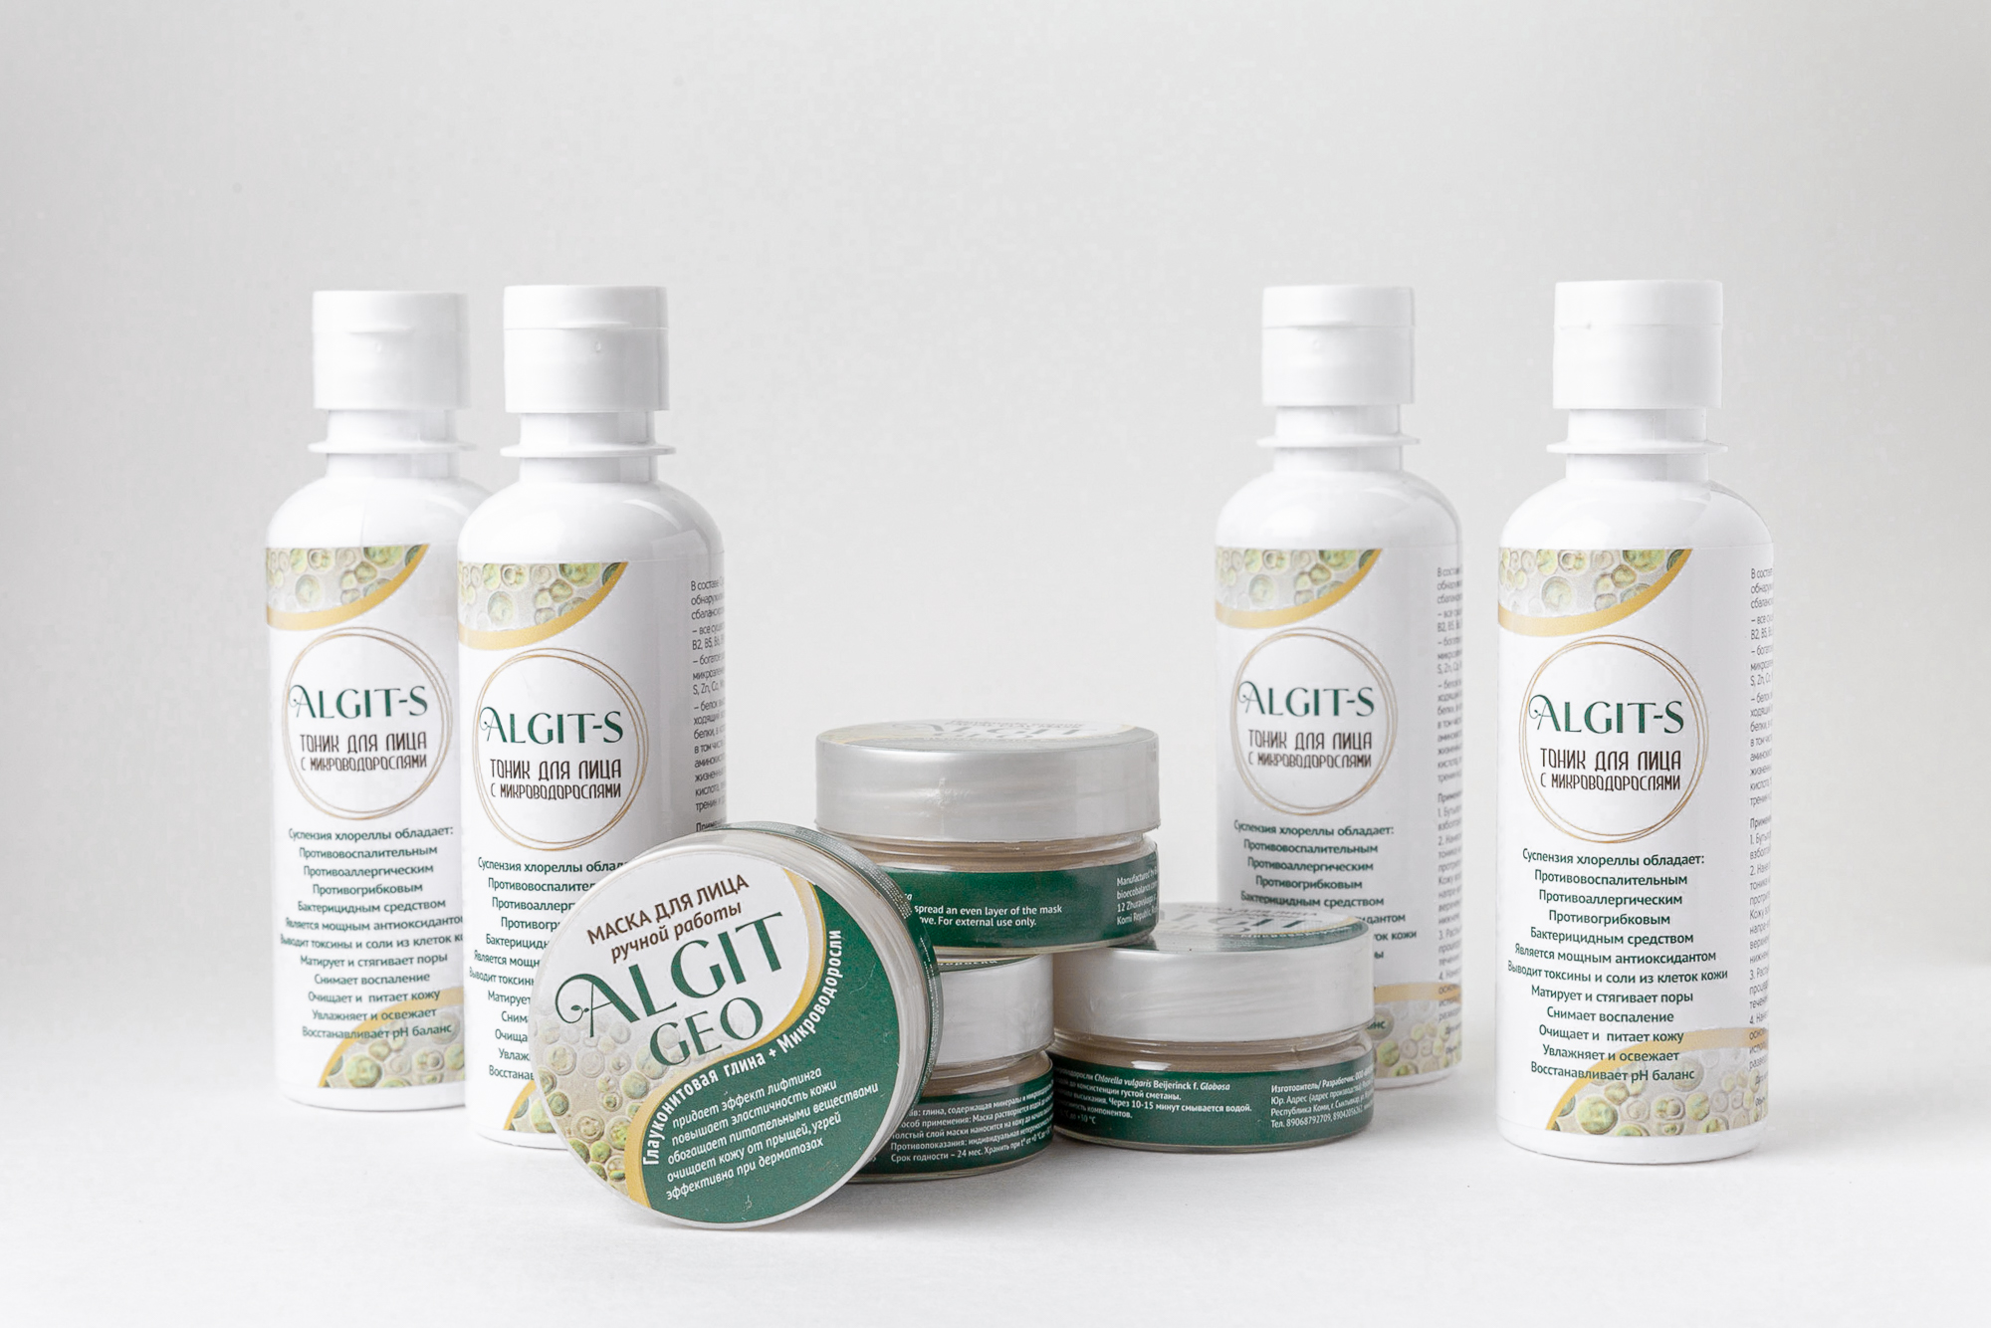
БИОЭКОБАЛАНС
Космецевтика

Slide 2
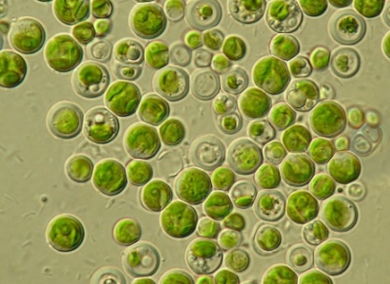
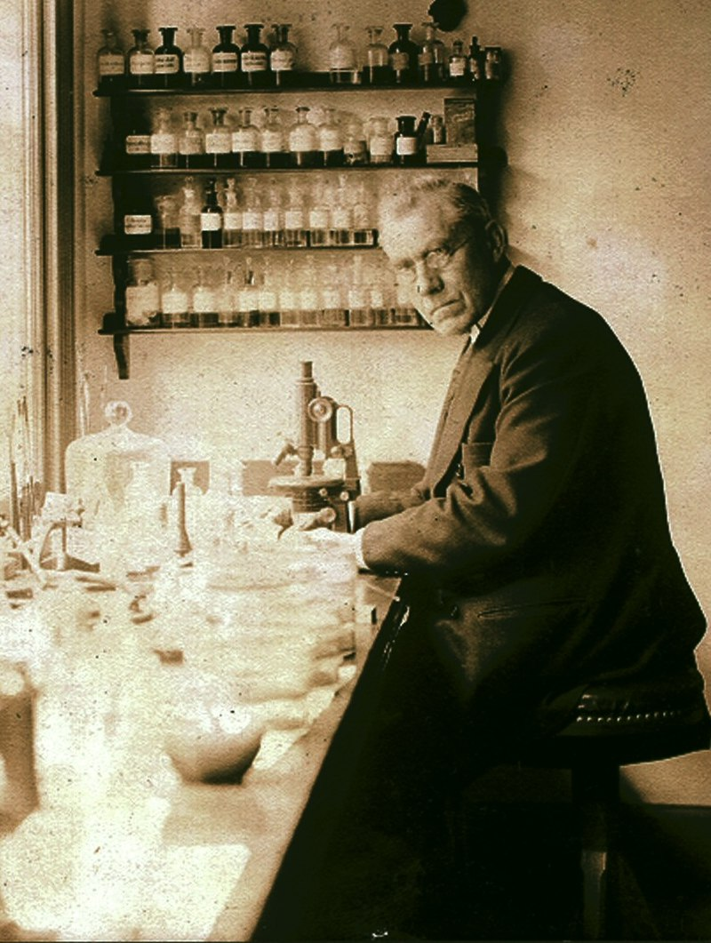
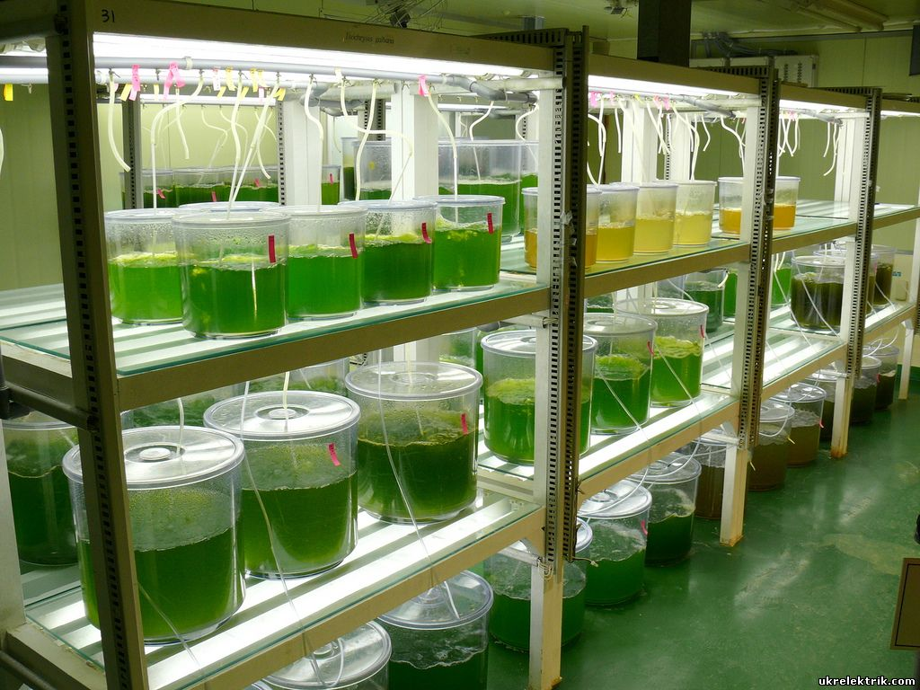
В составе Cуспензии Хлореллы ученые обнаружили более 650 элементов в сбалансированном состоянии:
все существующие витамины (А, В1, В2, В5, В6, В9, В12, С, D, Е, К, РР и др.)
богатое разнообразие минералов и микроэлементов (Са, N, P, Mg, K, Cu, Fe, S, Zn, Co, Mn, Zr, Rb, I и др.).
белок высочайшего качества, превосходящий все известные растительные белки, в котором более 40 аминокислот, в том числе 20 основных альфа-аминокислот, участвующих во всех жизненных процессах (глютаминовая кислота, аспарагиновая кислота, лейцин, алинин, валин, глицин, тренин и др.)
Суспензия хлореллы содержит широкую гамму физиологически активных веществ, среди которых:
регуляторы роста и развития (ауксины и гибберелины, фенольные соединения, природные стероиды, витамины, аминокислоты)
активаторы клеточного деления (цитокинины)
природный антибиотик «хлореллин», уничтожающий патогенную микрофлору
В 1890 г. датский учёный Beyerinck M.W. открыл новый вид зеленых микроскопических водорослей. Водоросль назвали хлореллой из-за ее зеленого цвета, обусловленного наличием большого количества хлорофилла.
Микроводоросли Chlorella vulgaris обладают интенсивным противогрибковым, регенерирующим, увлажняющим и смягчающим действием

Slide 3
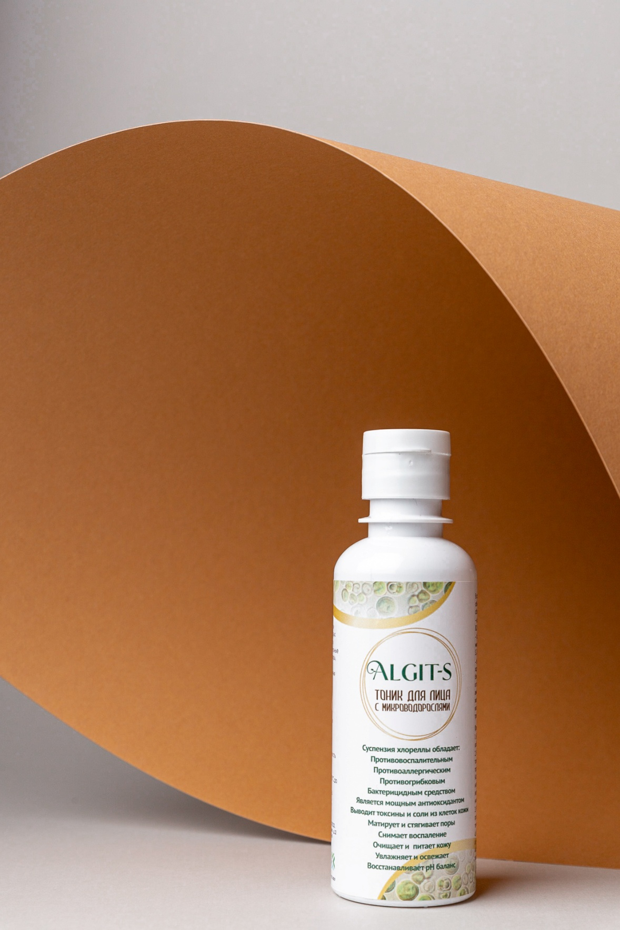
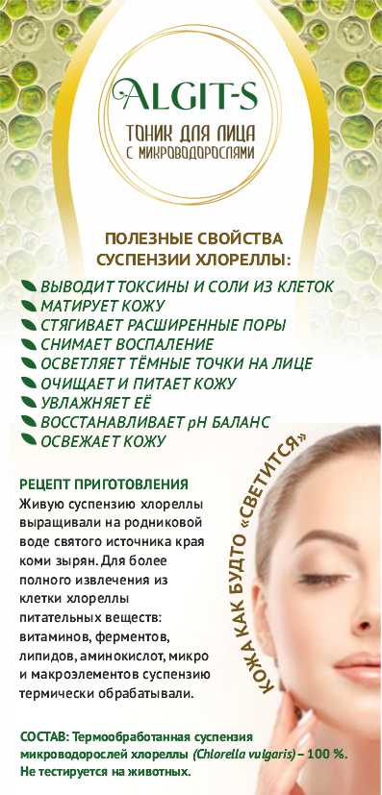
ALGIT-S
Тоник на основе
микроводорослей

Slide 4
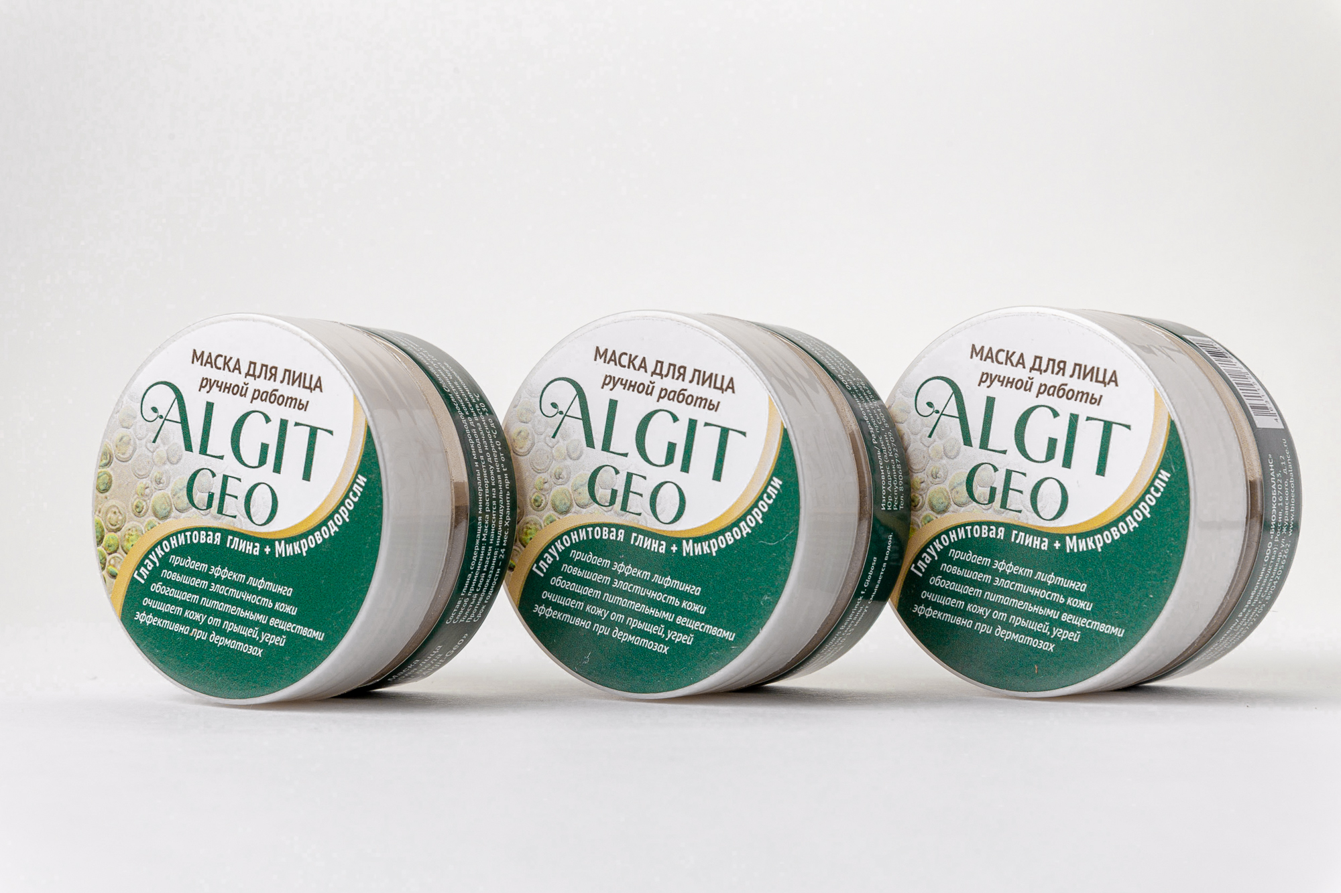
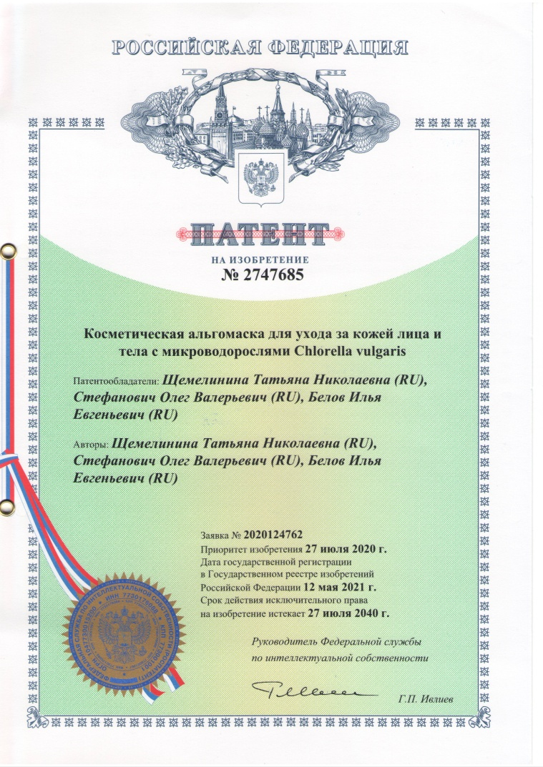
ALGIT-GEO
Косметическая маска для лица и тела
на основе микроводорослей

Slide 5
В состав маски «Глина с микроводорослями» входят глина, содержащая минералы и микроводоросли:
Минеральный состав маски
обеспечивает энергетическое оздоровление организма (Глауконит-«Зеленая глина»),
повышает эластичность кожи, тонус, очищает кожу от прыщей, угрей (Кварц),
замедляет старение кожи (Монтмориллонит),
служит для снятия стресса и уменьшения нервного напряжения (Плагиоклаз),
эффективное средство для лечения заболеваний кожи (Микроклин, Биотит),
качественно помогает избавиться от шелушения кожи,
быстро излечивает дерматозы (Мусковит)
Микроводоросли, входящие в состав маски богаты аминокислотами, соединениями йода, кремния, кальция, магния и многих других микроэлементов.
Маска имеет охлаждающее, регенерирующее, седативное, успокаивающее действие на кожу и дает ей ощущение расслабления и релаксации. После ее применения кожа выглядит гладкой, сияющей и обогащается питательными веществами. Наблюдаются также на коже уплотнения кровеносных сосудов, сужения пор и улучшения внешнего вида зрелой кожи

Slide 6
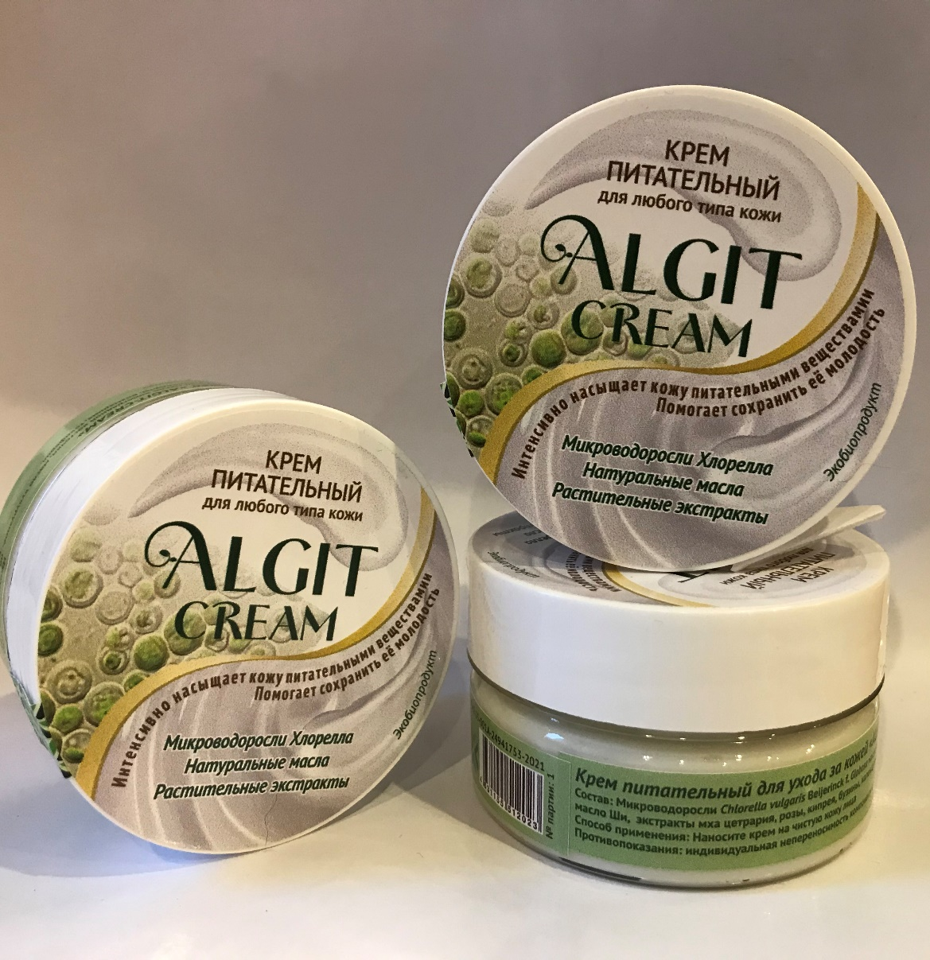
ALGIT-CREAM
Крем на
основе микроводорослей

Slide 7
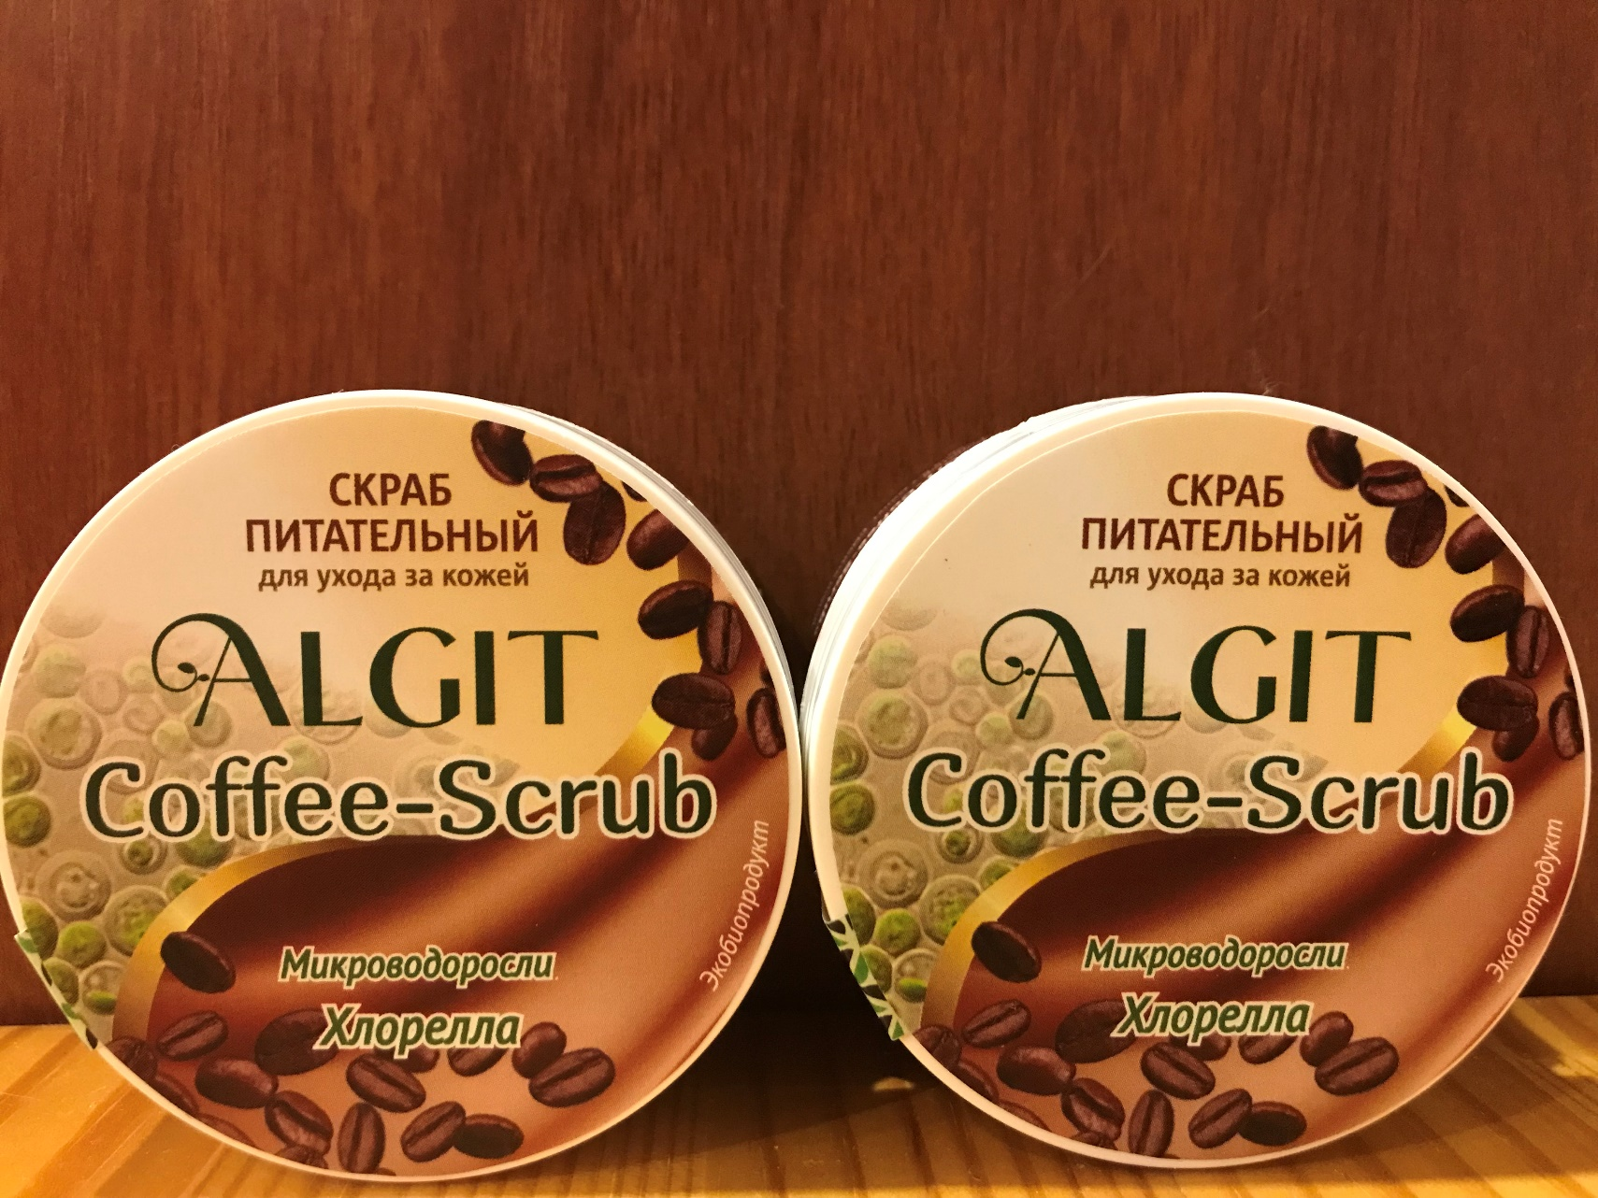
ALGIT-Coffee-Scrub
Крем-скраб на
основе микроводорослей
и молотого кофе

Slide 8
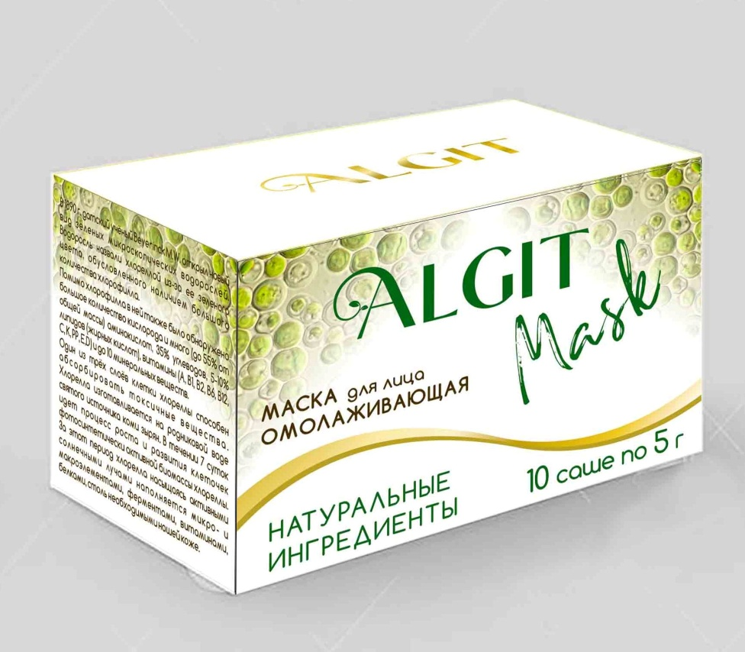
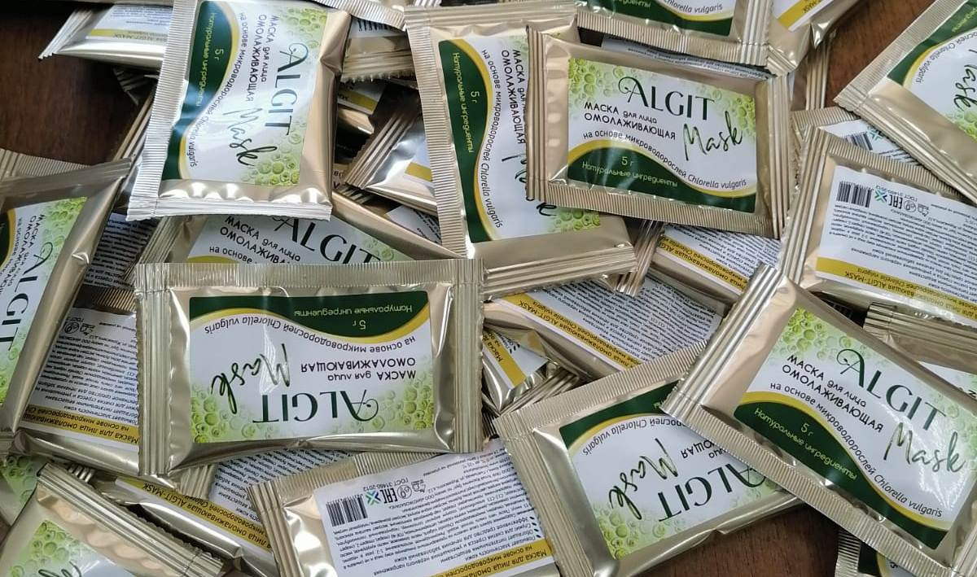
ALGIT-MASK
Маска для лица омолаживающая
на основе микроводорослей

Slide 9
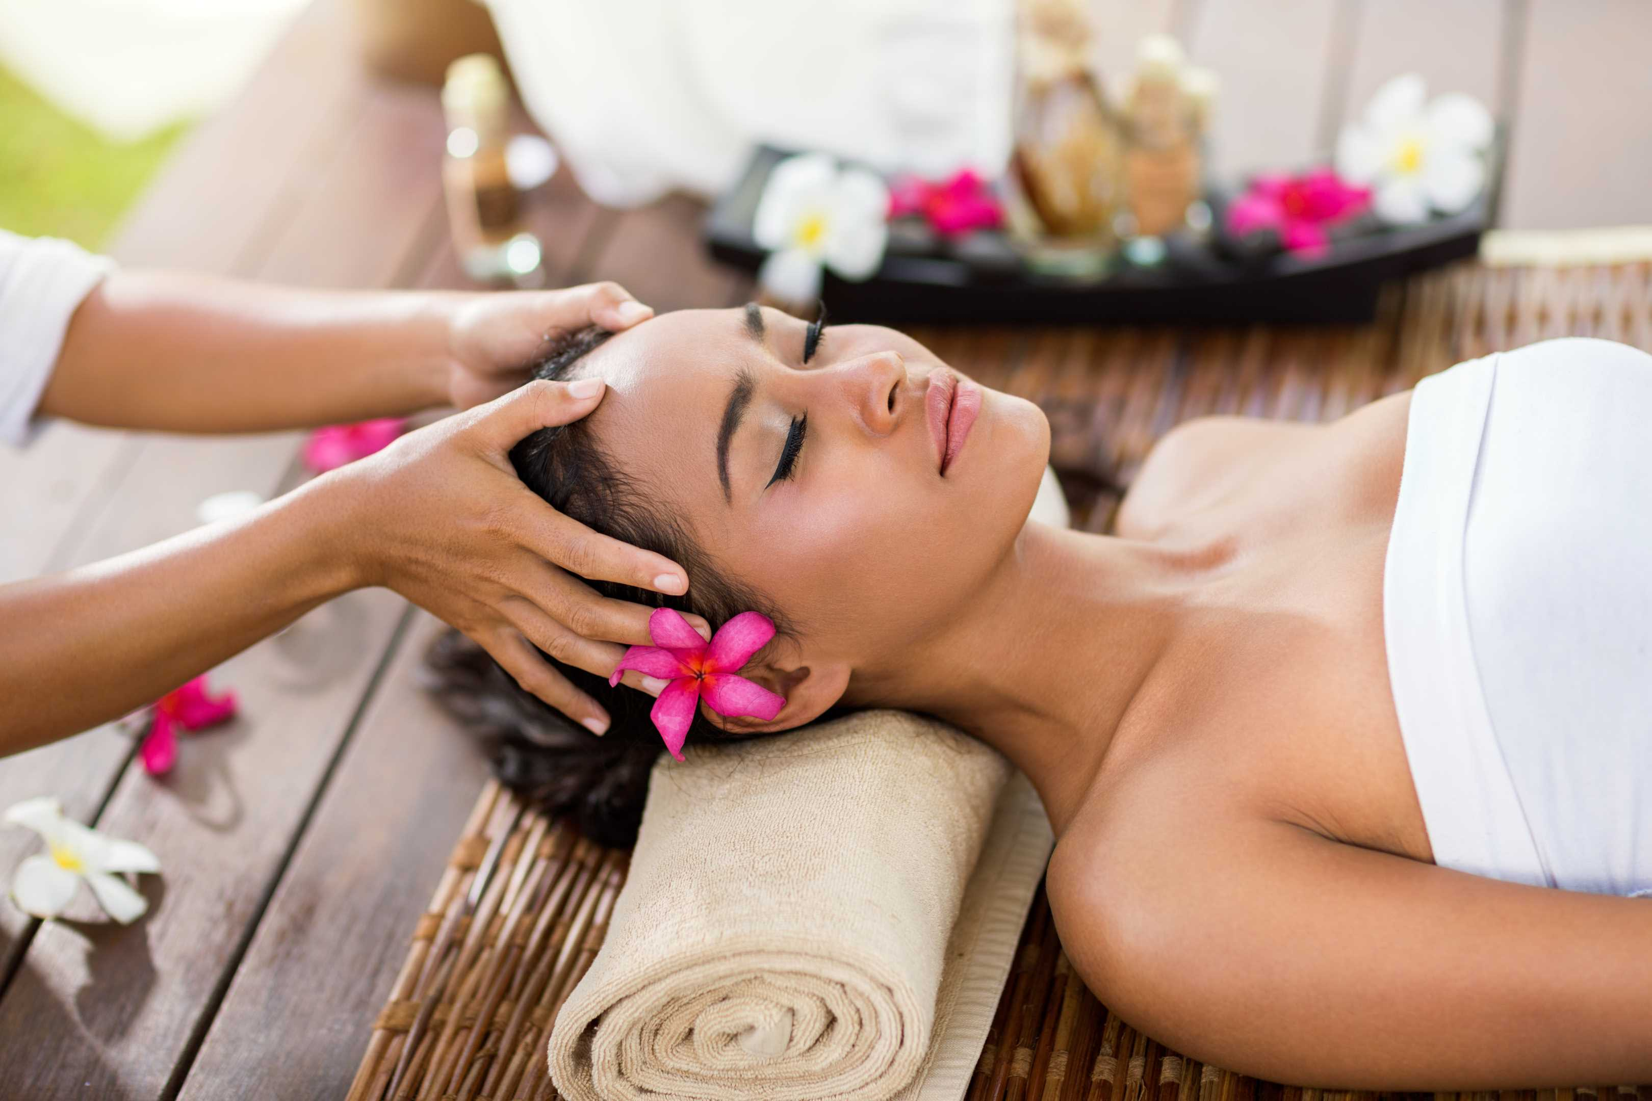
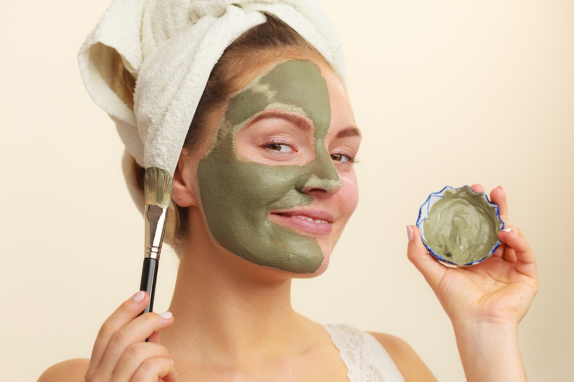
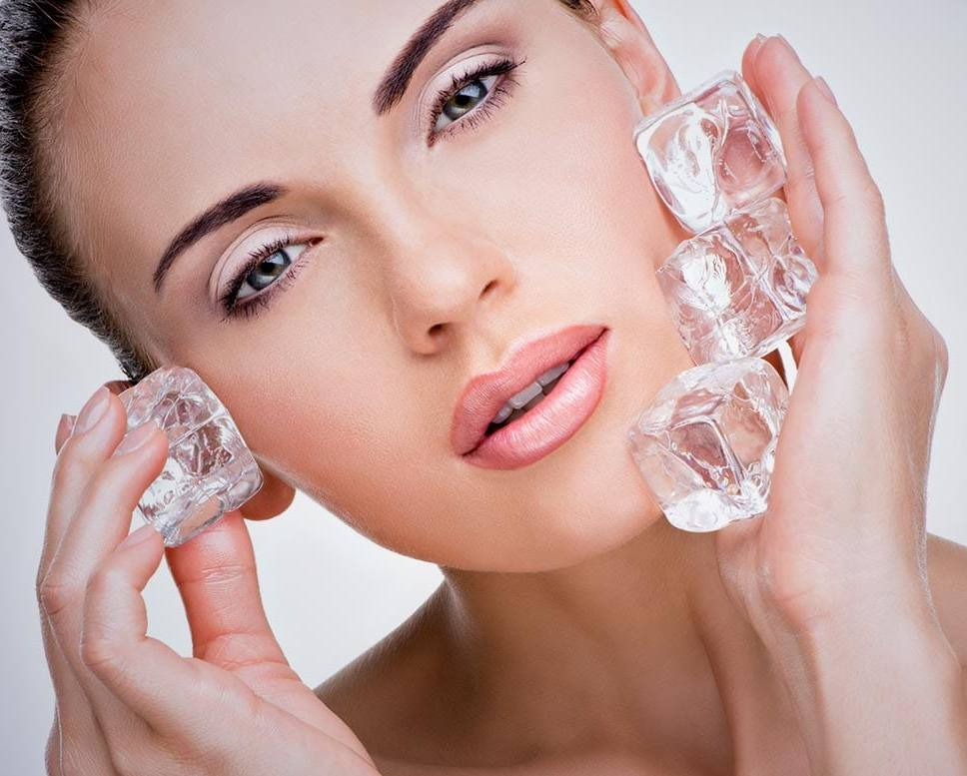
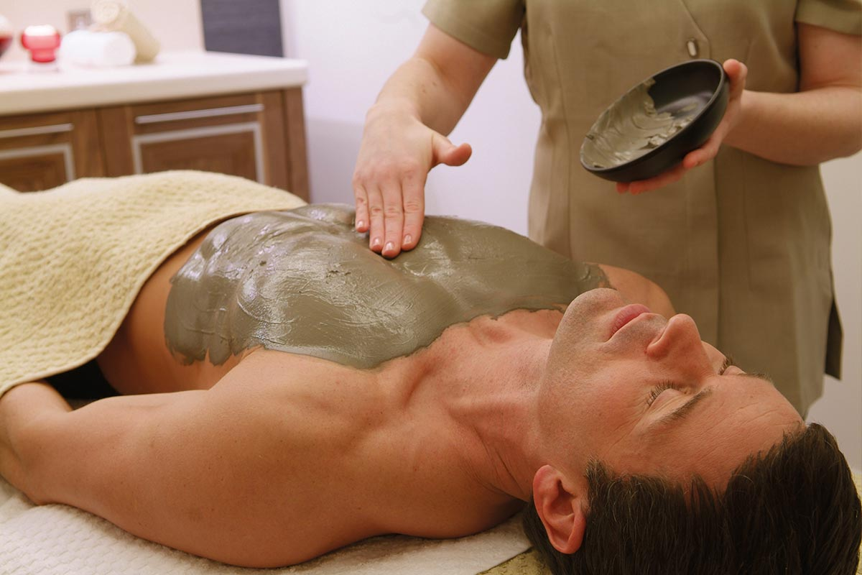
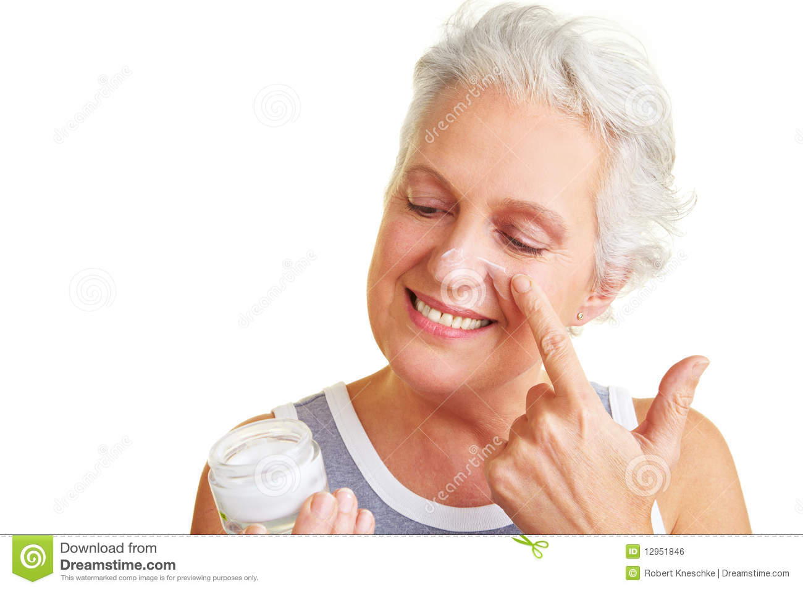
Покупатели

Slide 10
Чего точно нет в нашей косметике
Формалин или формальдегид (Formaldehyde, Formalin, Formic aldehyde, Oxomethane, Oxymethylene)
Недопустимый компонент, применяется только в дешевой косметике. ВОЗ официально признала, что он вызывает онкологические заболевания: формальдегид включен в список канцерогенных веществ (Гигиенические нормативы ГН 1.1.725-98, под данным сайта «Охрана труда»).
Парабены (Methylparaben, Ethylparaben, Propylparaben, Butylparaben)
Консерванты, вызывающие аллергию. По данным американских Центров по контролю и предотвращению болезней (Centers for Deasese and Prevention Control), парабены могут накапливаться в организме. Старайтесь избегать этих сомнительных компонентов. По современным стандартам Евросоюза, концентрация парабенов не должна превышать 0,4% (для одного вещества) или 0,8% при использовании нескольких парабенов.
Минеральное масло (Mineral Oil)
Минеральноe масло — продукт нефтепереработки. Из-за своего происхождения в СМИ компонент имеет сомнительную репутацию, однако вредное влияние минеральных масел на кожу научно не подтверждено.
4. Алкоголь денатурат (Alcohol Denat.)
Высокая концентрация этого компонента в креме недопустима, если бренд позиционирует себя как производителя гипоаллергенной продукции. Даже 3-7 % спирта может вызывать сухость кожи. Обращайте внимание на содержание алкоголя с денатуратом в составе, если у вас чувствительная кожа.

Slide 11
Чего точно нет в нашей косметике
5. Силиконы
Чаще всего используются водорастворимый диметикон кополиол (Dimethicone copolyol) и циклометикон (Cyclomethicone), который испаряется с поверхности кожи. Силиконы в составе легко узнать по окончаниям на "-cone", "-conol" и "-siloaxane". Содержание силиконов в уходовой косметике – до 8% процентов – не вызывает негативного эффекта.
6. Красители
Пигменты необходимы в косметике. Без них кремы выглядели бы, как коричневая или жёлтая жижа, и вряд ли бы вы захотели нанести её на лицо. Но надо помнить, что красители могут провоцировать аллергию. Большинство производителей гипоаллергенной косметики не использует химические пигменты. Они применяют минеральные красители: мелкомолотую горную породу, химически инертную к коже.
7. Вазелин (Petrolatum)
Используется для увлажнения. СМИ полагают, что вазелин провоцирует рак. На сомнительную репутацию в прессе влияет и факт запрещения вазелина в ЕС. Но по данным FDA, компонент признан безопасным даже в пищевой промышленности.
8. Тальк (Talc)
В косметологии используется как абсорбент и заполнитель. В 1993 году появилось исследование US National Toxicology Program о связи талька с раком яичников. Но в данных указывается, что опухоли образовывались у крыс, которые вдыхали тальк по 6 часов в день 5 дней неделю на протяжении 113 недель. Последние американские исследования по тальку подтверждают, что он безопасен, когда используется по назначению.
9. Ацетат алюминия (Aluminum Acetate)
В формулу кремов добавляется в качестве вяжущего средства. При длительном использовании вызывает шелушение кожи.

Slide 12
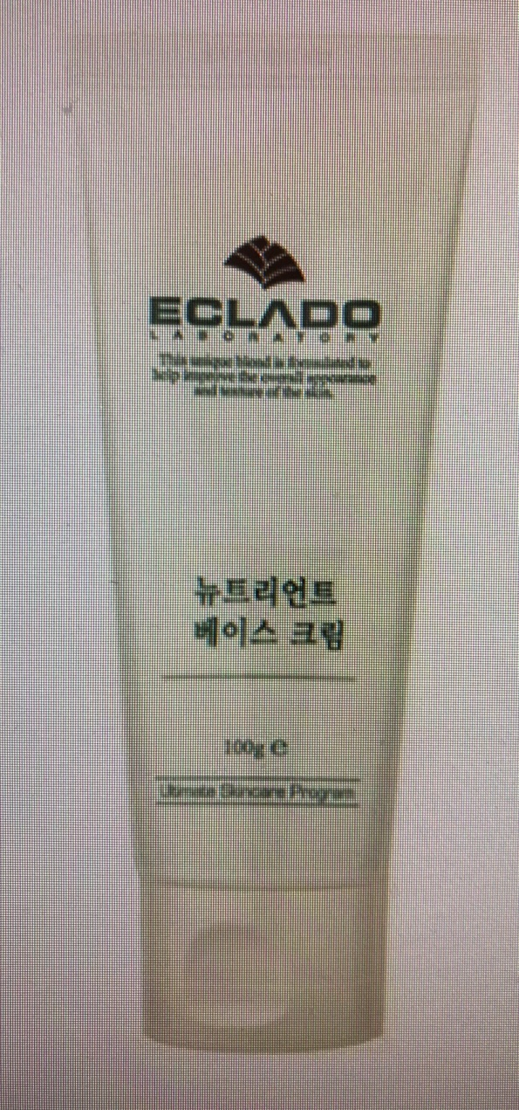
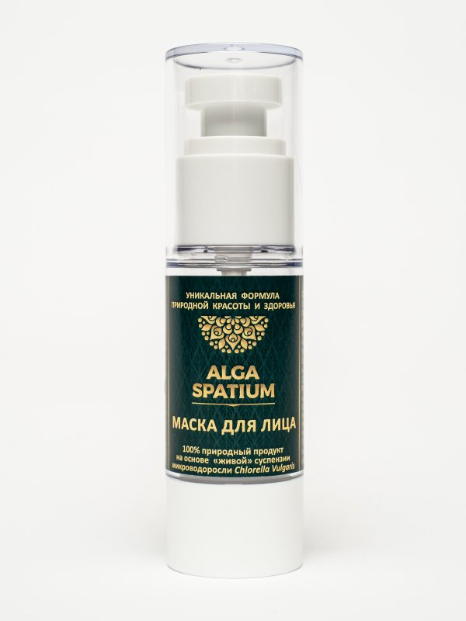
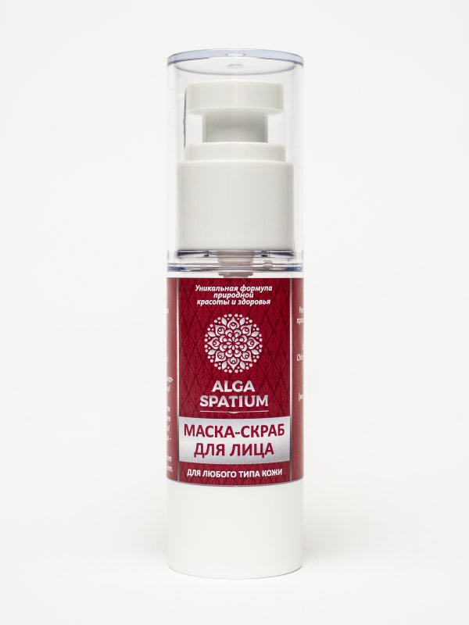
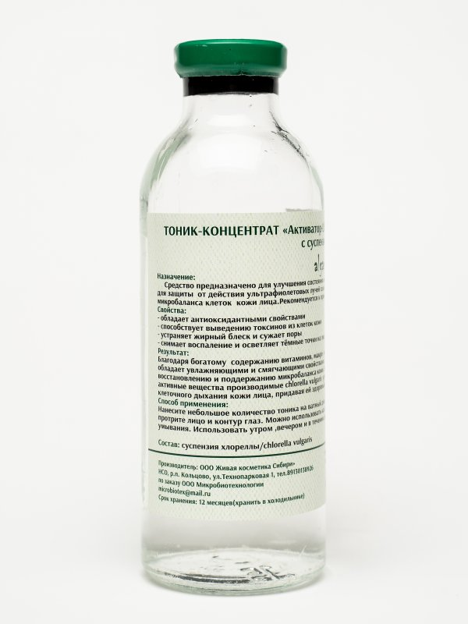
АНАЛОГИ
Eclado, Питательный крем с хлореллой, 100 г
«AlgaSpatium» - Органическая косметика из «живой» микроводоросли ХЛОРЕЛЛА / CHLORELLA VULGARIS
Страна производства — Корея
Стоимость- 4450р
Страна производства — Россия, Новосибирск
ООО «Микробиотехнологии»
Стоимость- 600р/50г
Стоимость- 700р/50г
http://algaspatium.ru/catalog/15
Стоимость- 600р
https://natulife.ru/pitanie/superfoods/vodorosli/chlorella/hlorella-v-kosmetologii.

Slide 13
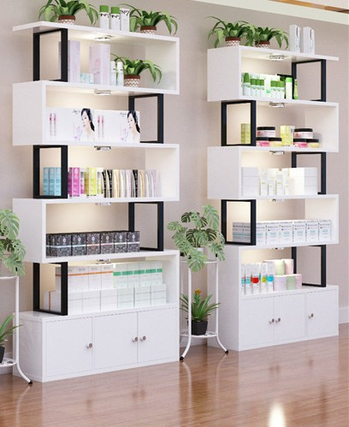
Что мы планируем в будущем
Шампунь
Гель для тела
Зубная паста
Мыло антибактериальное ручной работы
Суспензия для ножных ванн

Slide 14
БИОЭКОБАЛАНС
к.б.н. Татьяна Щемелинина
с.н.с. лаборатории биохимии и биотехнологии Института биологии Коми НЦ УрО РАН директор ООО "БИОЭКОБАЛАНС»
+7 906 879-27-09
info@bioecobalance.ru
tatyanakomi@mail.ru
bioecobalance.com
Спасибо за внимание!

